Slide 1
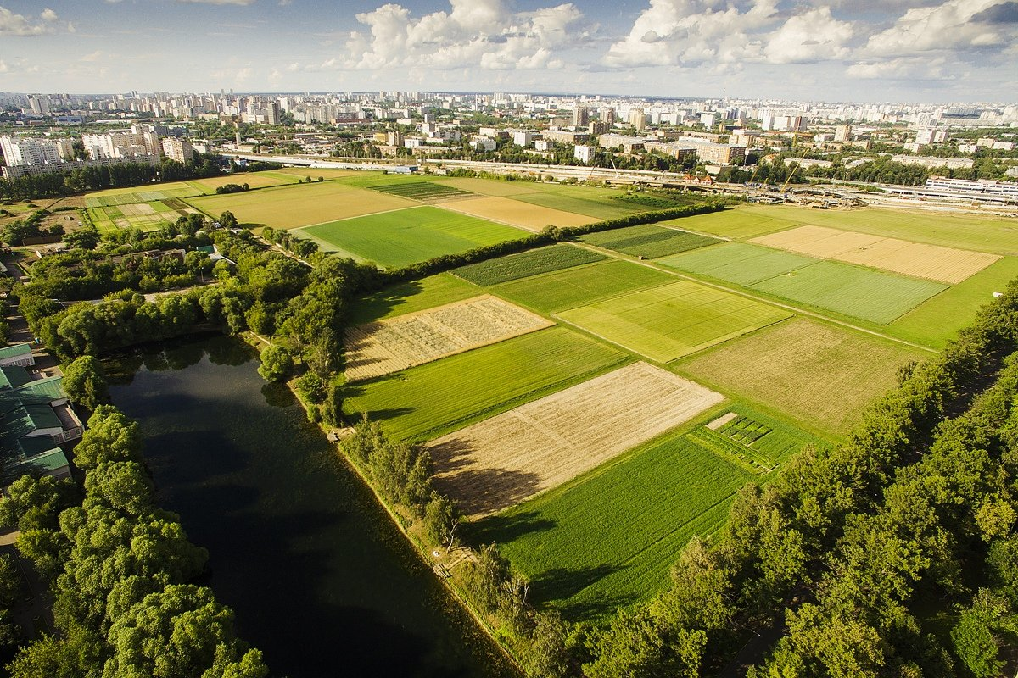



Направления деятельности аграрных вузов по подготовке специалистов, соответствующих требованиям современного АПК
Трухачев Владимир Иванович
председатель Ассоциации образовательных учреждений АПК и рыболовства,
ректор ФГБОУ ВО «РГАУ – МСХА имени К.А. Тимирязева»,
академик РАН, профессор

Slide 2

Сельское хозяйство России и факторы,
влияющие на аграрное образование
Отрасли, обеспечивающие сельское хозяйство и другие сферы комплекса средствами производства
Общая цель АПК – обеспечение страны продовольствием и сельскохозяйственным сырьем
Сельскохозяйственное производство
Отрасли, осуществляющие заготовку, транспортировку, переработку, хранение и сбыт продукции комплекса
Отрасли производственной, социальной, сервисной, научной, информационной и другой инфраструктуры

Slide 3



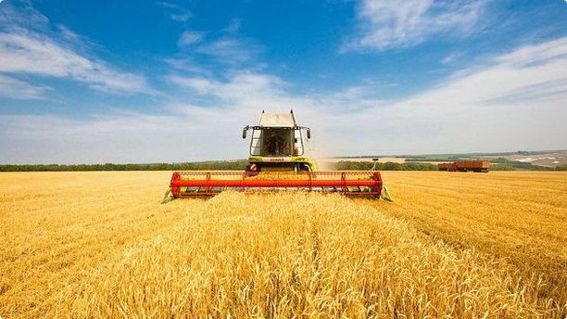
Сельское хозяйство России и факторы,
влияющие на аграрное образование
37,8 млн чел - численность сельского населения
9 природно-климатических зон
80 сельскохозяйственных районов, объединенных в 12 групп
196 млн га сельскохозяйственных угодий
117 млн га пашни
более 36 тыс - численность сельскохозяйственных организаций
137 тыс - крестьянских (фермерских) хозяйств
1,3 млн чел - среднегодовая численность работников сельскохозяйственных организаций
290 тыс чел - руководители и специалисты сельскохозяйственных организаций

Slide 4




Сельское хозяйство России и факторы,
влияющие на аграрное образование
Производят :
120 млн тонн зерновых и зернобобовых
14 млн тонн мяса
31 млн тонн молока
44 млрд шт яиц
Используют:
3 млн тонн д.в. минеральных удобрений
62 тыс тонн средств защиты растений (ядохимикатов)

Slide 5

Сельское хозяйство России и факторы, влияющие на аграрное образование
Объекты деятельности: почва, растения, животные, птицы,
микроорганизмы и другие биологические объекты
Характер работы: сезонный, супернапряженный в период с весны и до начала зимы
Результаты труда сильно зависят от природно-климатических условий
Работы под открытым небом
Специалист должен обладать разносторонними знаниями

Slide 6
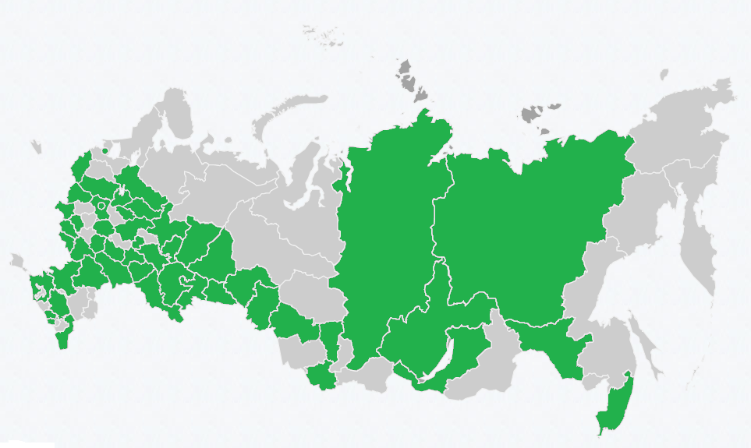
Высшее аграрное образование сегодня
1
Потенциал сетевого взаимодействия
54 аграрных вуза в 8 федеральных округах
Ассоциация образовательных учреждений АПК и рыболовства
2
Тесная связь с отраслью
более 60% выпускников трудоустраивается в АПК
2
3
Научно-педагогический потенциал
82,6% остепененность ППС
2510 докторов наук (18,6%)
8625 кандидатов наук (64%)
Доходы от НИОКР в 2019 г. – 4,4 млрд руб
6

Slide 7
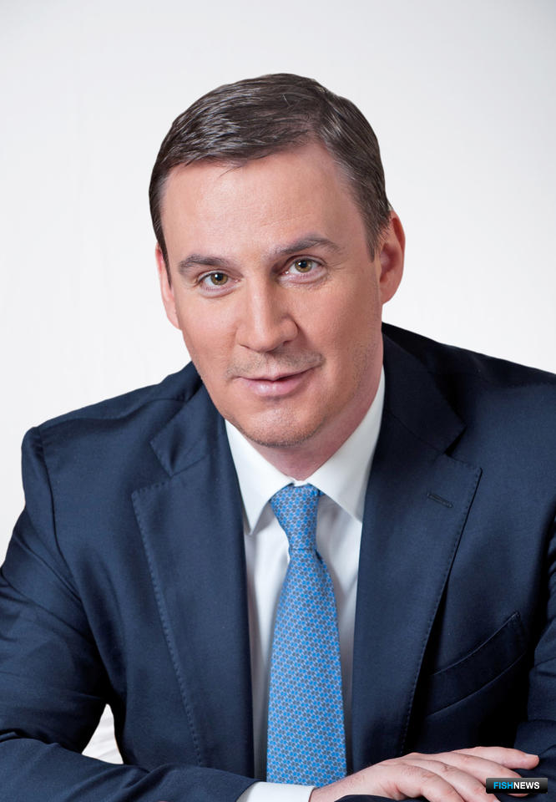
Взаимодействие руководства отрасли и аграрного образования
Задачи совершенствования аграрного образования были рассмотрены:
на совещаниях, проведенных Министром сельского хозяйства Российской Федерации Дмитрием Николаевичем Патрушевым 23 ноября 2018 года
в г. Краснодаре и 29 ноября 2019 года в г. Ставрополе;
9 августа 2019 года на расширенном заседании Президиума Ассоциации «Агрообразование» с участием заместителя Министра сельского хозяйства Российской Федерации Увайдова Максима Иосифовича и директора Депнаучтехполитики Минсельхоза России Ивановой Нины Александровны;
ежегодно на совещаниях-семинарах проректоров по учебной и научной работе, деканов профильных факультетов;
на научных и научно-практических конференциях.
«Основными задачами аграрного образования
в России на сегодняшний день остаются повышение научной продуктивности,
активизация НИОКР и трансфера технологий,
а также усиление ориентации на рынки труда, развитие предпринимательства,
повышение престижа аграрных профессий»
Д.Н. Патрушев, Министр сельского хозяйства РФ

Slide 8
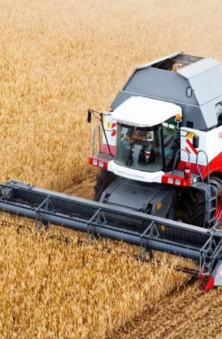
Приоритет аграрного образования – интеграция образования с предприятиями из реального сектора экономики
8

Slide 9
Направления интеграции с предприятиями из реального сектора экономики
1
Развитие системы опережающей целевой подготовки специалистов для предприятий отрасли
2
Трансформация кадровой политики в вузах с учетом современных глобальных вызовов
Привлечение талантливой молодежи и профориентация
3
9

Slide 10

1
Развитие системы опережающей целевой подготовки специалистов для предприятий отрасли
Задача: синхронизация образовательных программ с запросами рынка труда
Реализация образовательных программ по новым образовательным стандартам, которые приведены в соответствии с профессиональными стандартами
Пересмотр образовательных программ и внесение в них изменений в соответствии с требованиями работодателей, новых профессиональных стандартов
Подготовка предложений по внесению изменений в перечень направлений подготовки и специальностей

Slide 11
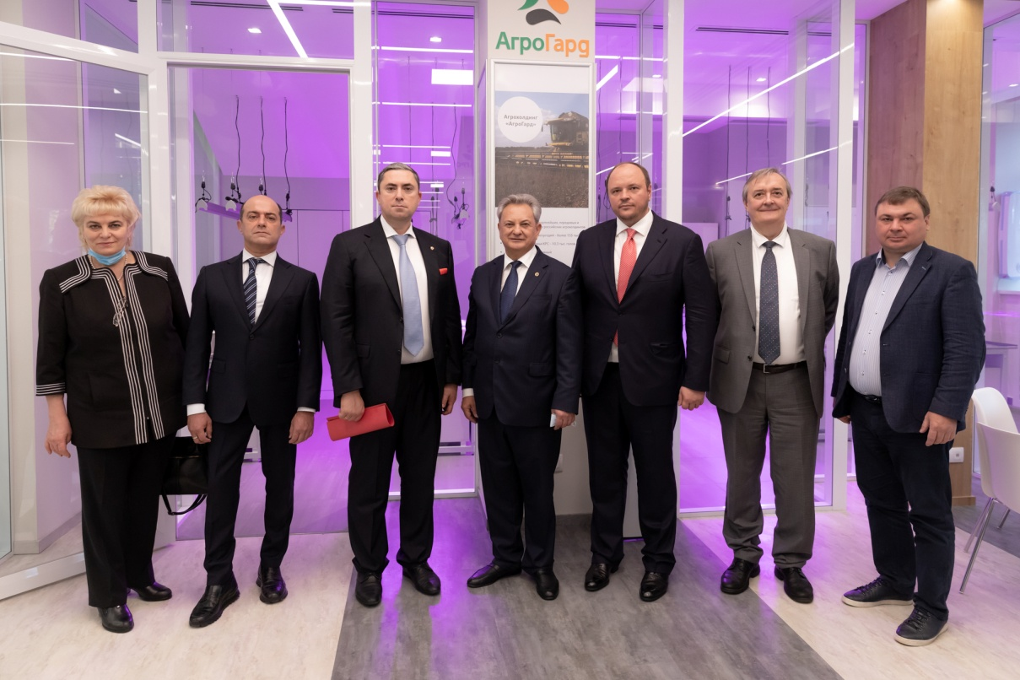
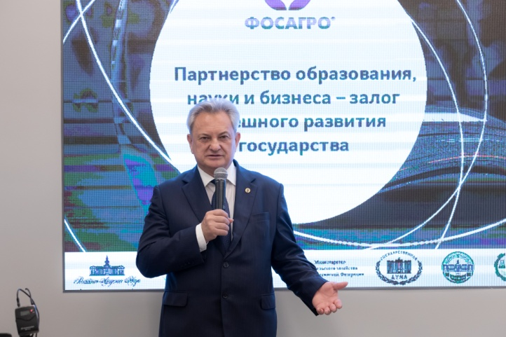
1
Развитие системы опережающей целевой подготовки специалистов для предприятий отрасли
Научно-практический образовательный центр «ФосАгро»

Slide 12
1
Развитие системы опережающей целевой подготовки специалистов для предприятий отрасли
Партнеры в организации академической мобильности студентов и сотрудников аграрных вузов:
Немецкий союз «АграрКонтактеИнтернациональ» (АКИ)
JD Est
GeTec – Solutions UG
Апполо
Logo e.V.
Гумбольдтский Университет в Берлине
Университет Хоэнхайм
Институт сельскохозяйственной инженерии и биоэкономики им. Лейбница (г.Потсдам)
Франкфурское Сельскохозяйственное Объединение

Slide 13



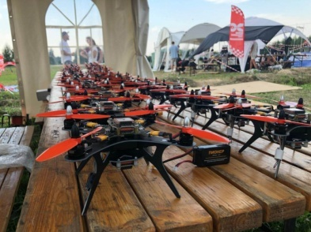


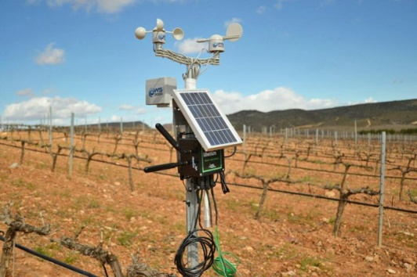
3
Привлечение талантливой молодежи и профориентация
АгроНТИ - 2020
19 аграрных вузов - площадки для очных региональных этапов
более 32 тыс школьников – участники заочного этапа
Направления конкурса
АгроКоптеры
Применение беспилотных летательных аппаратов для решения задач в сельском хозяйстве
АгроРоботы Автоматизированные системы управления сельскохозяйственной техникой
АгроКосмос Использование космических снимков и веб-ГИС технологий в сельском хозяйстве
АгроМетео Прогнозирование погоды, создание архива погоды, аналитика
Notes:
Новым конкурсом стал Агро НТИ

Slide 14

3
Привлечение талантливой молодежи и профориентация
более 6 тыс студентов – участники по направлениям:
«Агрономия»,
«Агроинженерия»,
«Ветеринария и зоотехния»
Notes:
Новым конкурсом стал Агро НТИ

Slide 15

3
Привлечение талантливой молодежи и профориентация
Всероссийский конкурс на лучшую научную работу среди студентов, аспирантов и молодых ученых высших учебных заведений Минсельхоза России
Участники:
276 студентов из 52 аграрных вузов
87 аспирантов и молодых ученых из 35 аграрных вузов
Notes:
Новым конкурсом стал Агро НТИ

Slide 16
Направления деятельности аграрных вузов по подготовке специалистов, соответствующих требованиям современного АПК
Трухачев Владимир Иванович
председатель Ассоциации образовательных учреждений АПК и рыболовства,
ректор ФГБОУ ВО «РГАУ – МСХА имени К.А. Тимирязева»,
академик РАН, профессор

